Slide 1
WPROWADZENIE
DO METOD APROKSYMACJI

Slide 2
Podstawowa wada metaheurystyk – brak oszacowania błędu.
Jakość metaheurystyk sprawdzana jest eksperymentalnie
(np. średni błąd względny w stosunku do ??? (zazwyczaj nie znamy wartości optymalnych rozwiązań). Badania ograniczamy do wąskiej grupy danych referencyjnych.
Czy jest możliwe (i jak) konstruowanie algorytmów, których rozwiązania mają oszacowany błąd?

Slide 3
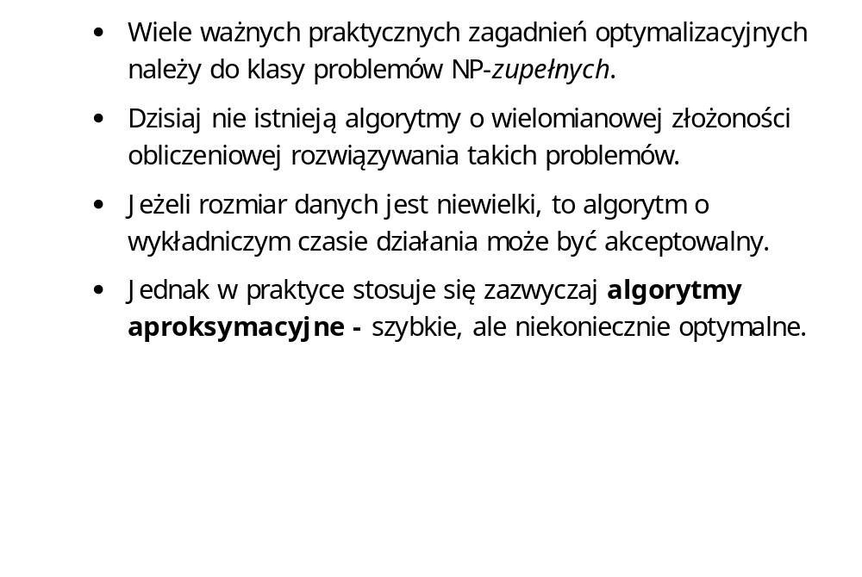
Aproksymacja

Slide 4
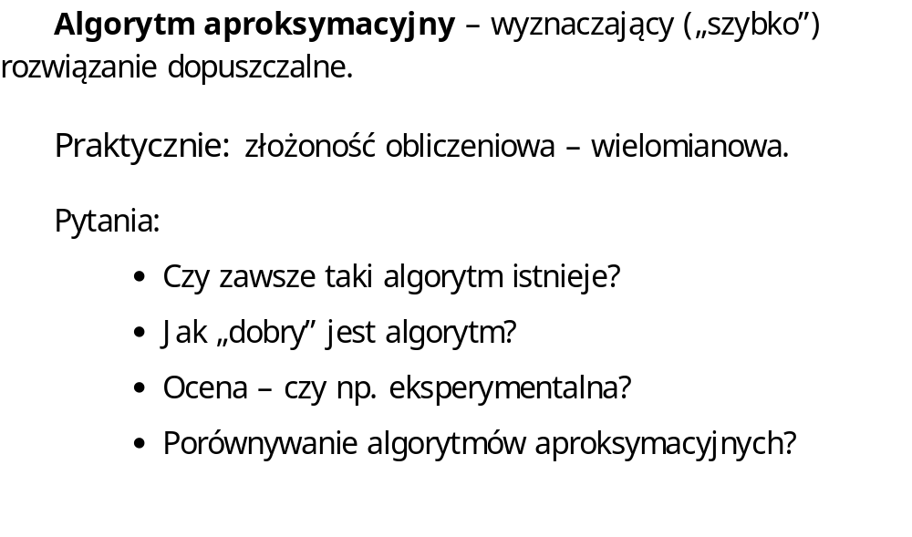
Aproksymacja

Slide 5
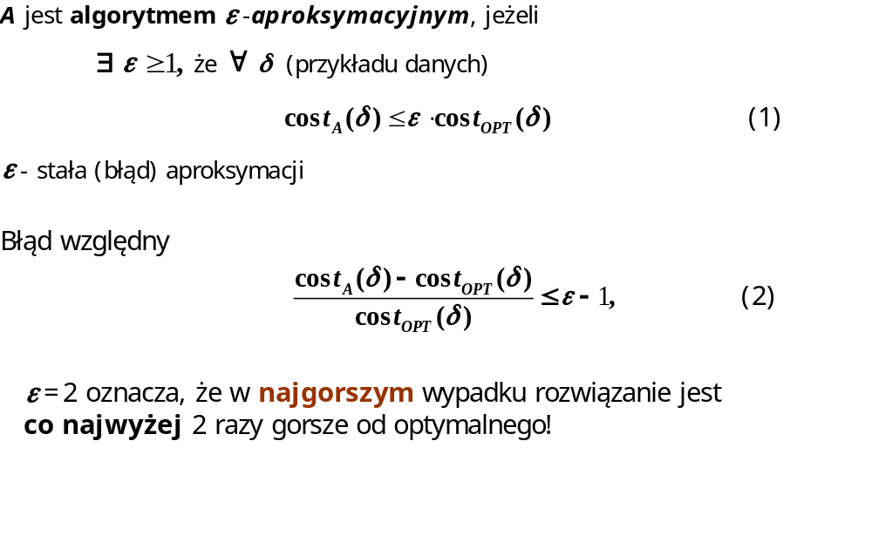
Algorytm -aproksymacyjny
Problem minimalizacji

Slide 6
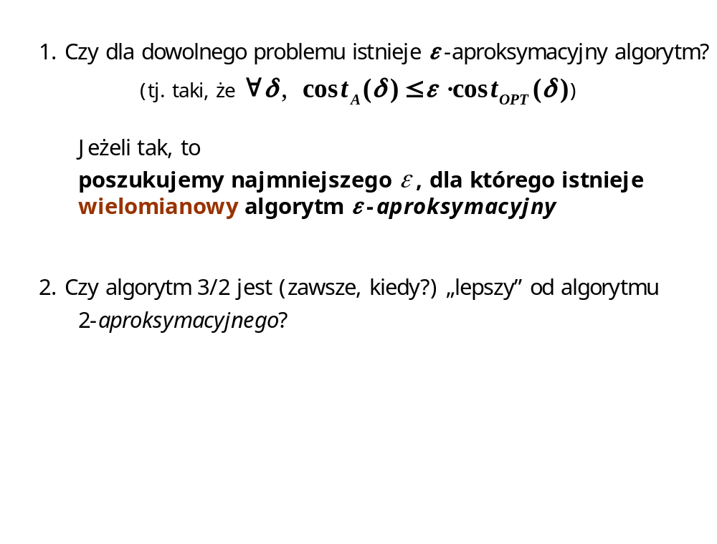
Algorytm -aproksymacyjny

Slide 7
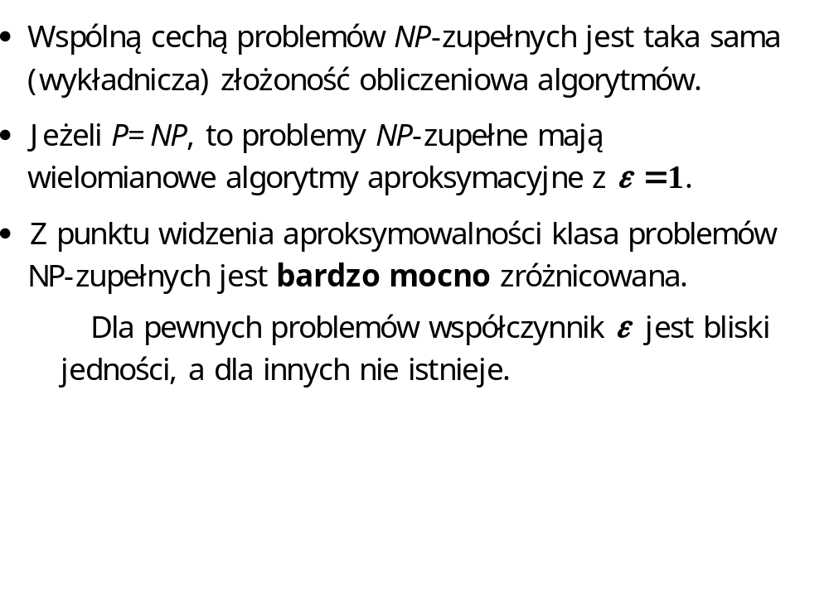
Problemy NP-zupełne

Slide 8
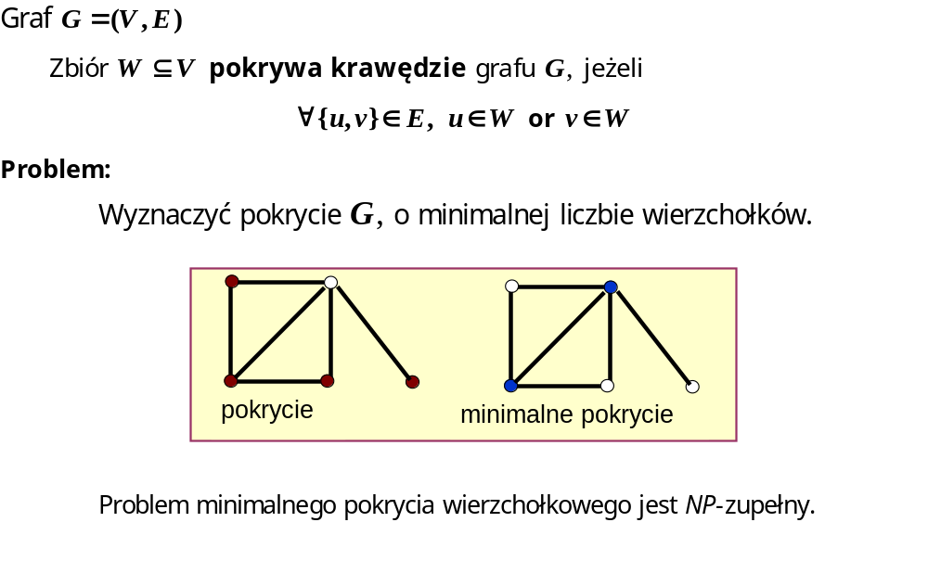
Minimalne pokrycie wierzchołkowe

Slide 9
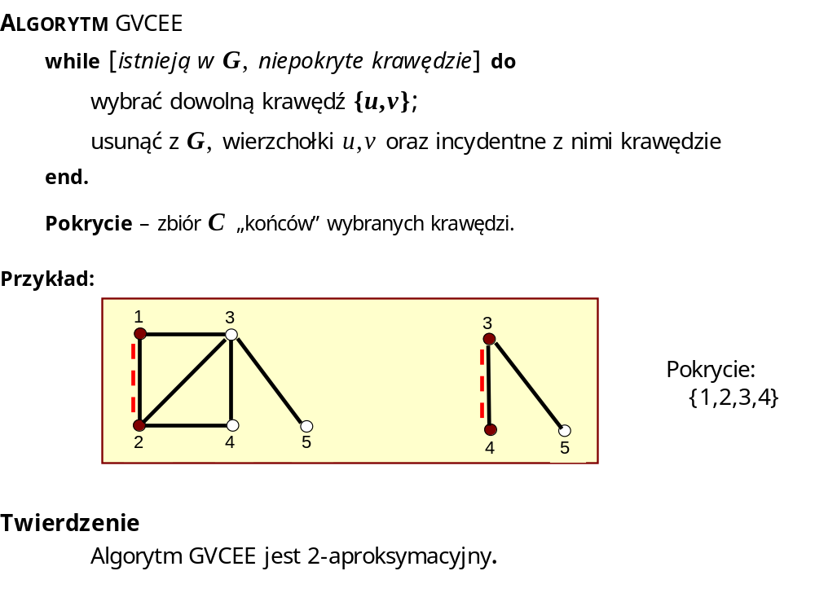
Minimalne pokrycie wierzchołkowe
(algorytm)

Slide 10
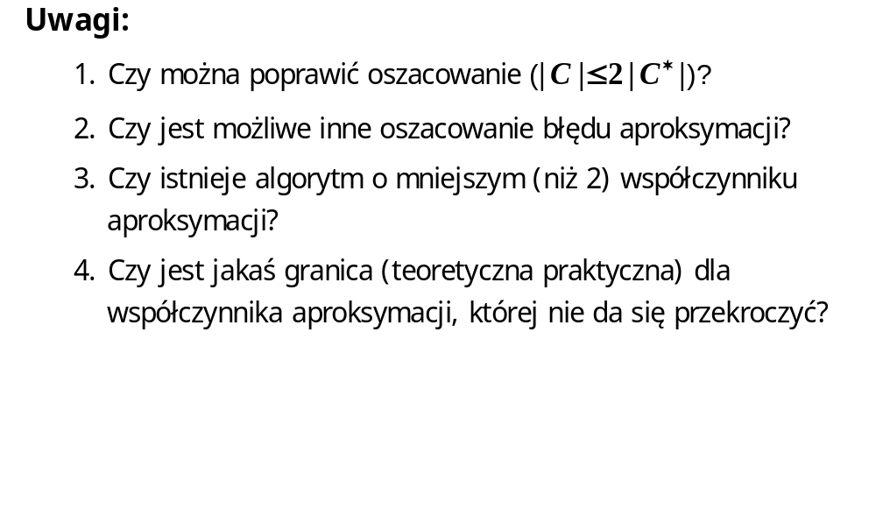
Gwarancje aproksymacji
Problem pokrycia

Slide 11
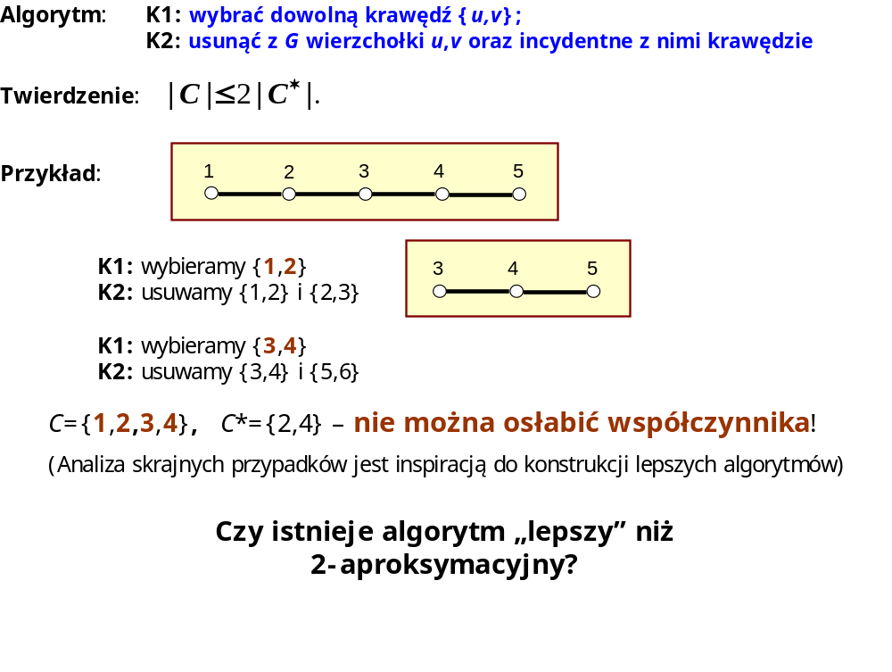
Problem minimalnego pokrycia wierzchołkowego
(poprawa oszacowania algorytmu 2-aproksymacyjnego)

Slide 12
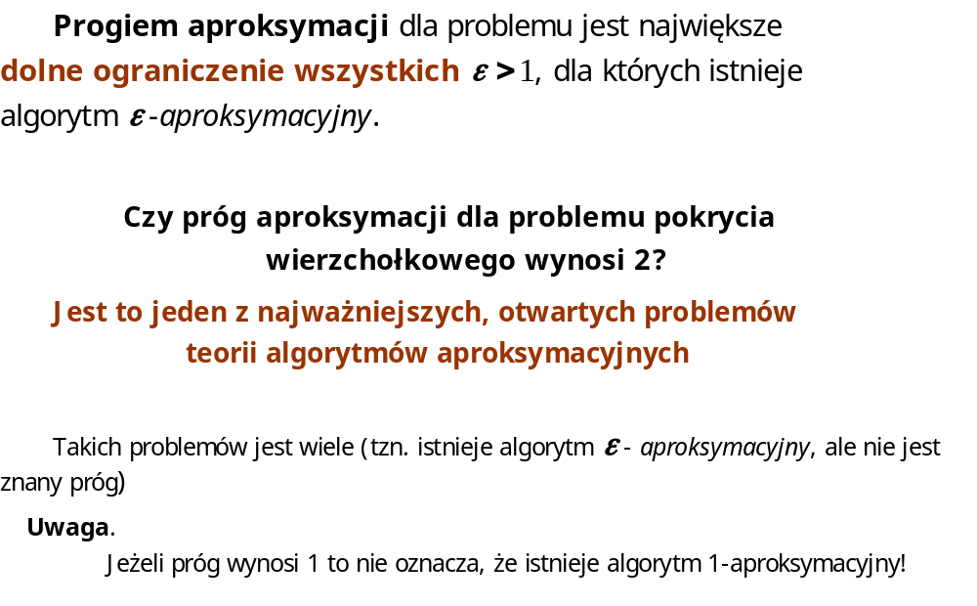
Próg aproksymacji

Slide 13
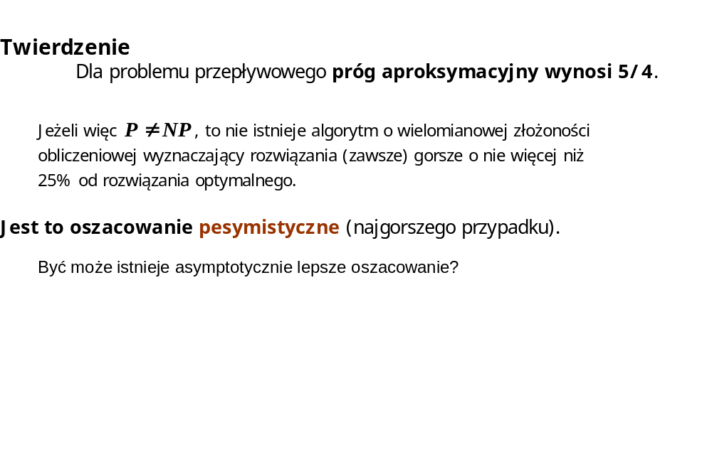
Próg aproksymacji
(problem przepływowy)

Slide 14
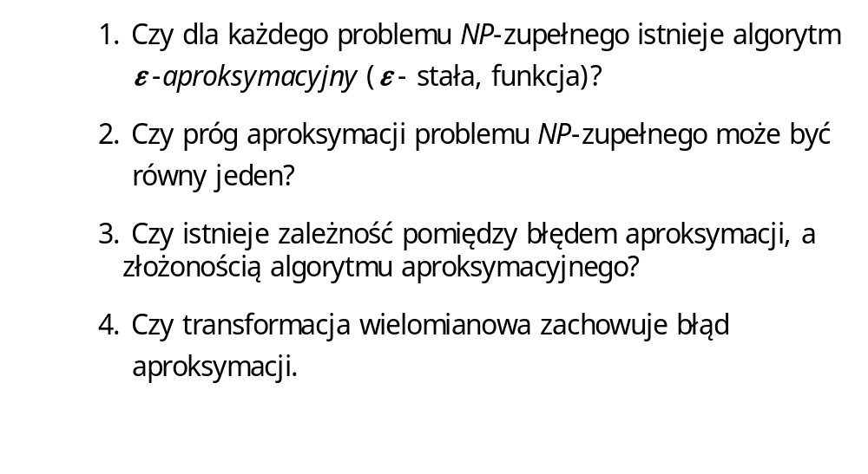
Aproksymacja wielomianowa

Slide 15
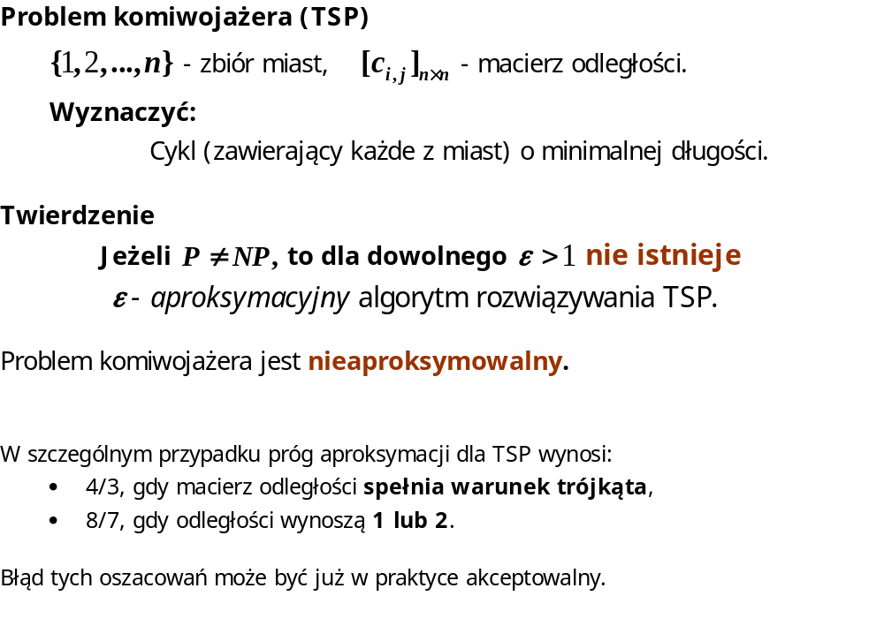
Aproksymacja

Slide 16
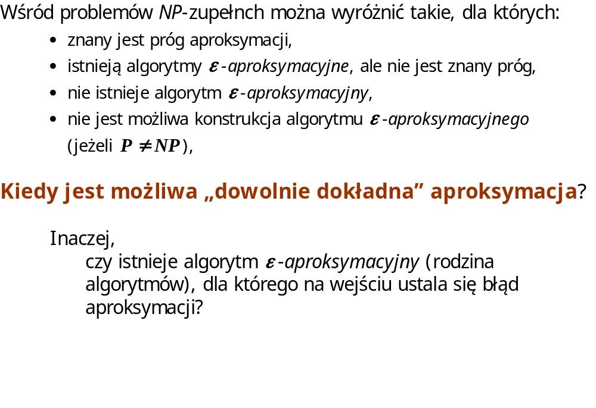
Podsumowanie

Slide 17
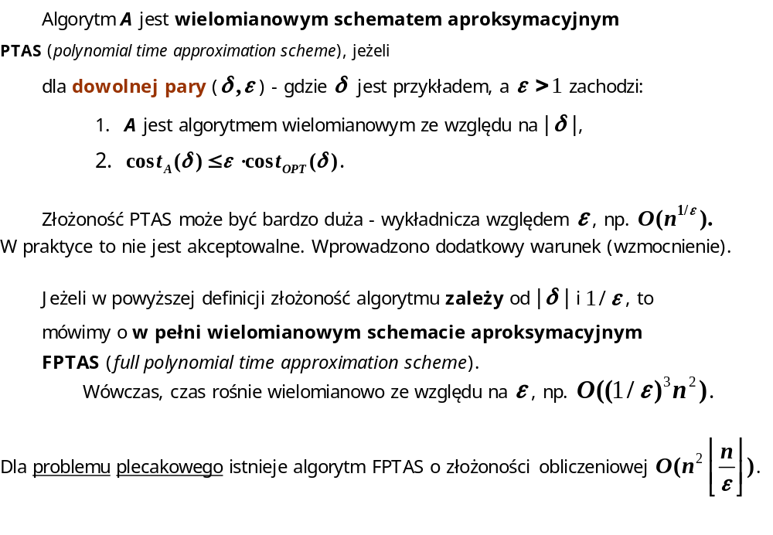
Schematy aproksymacyjne

Slide 18
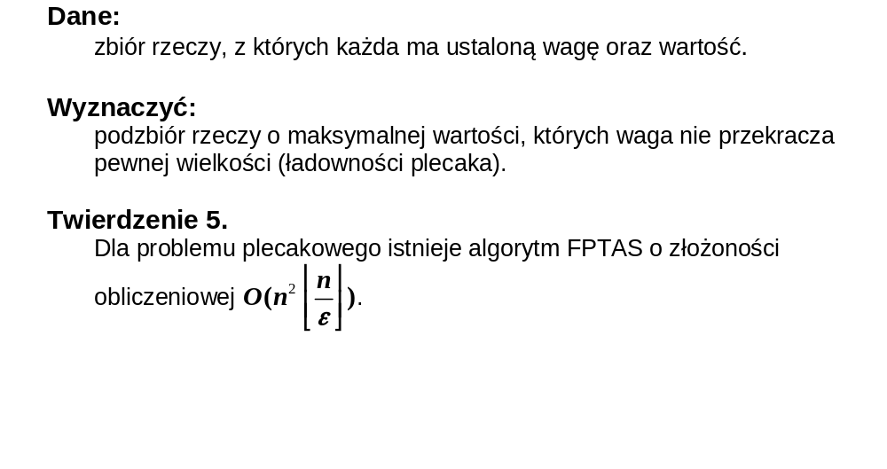
Problem Plecakowy

Slide 19
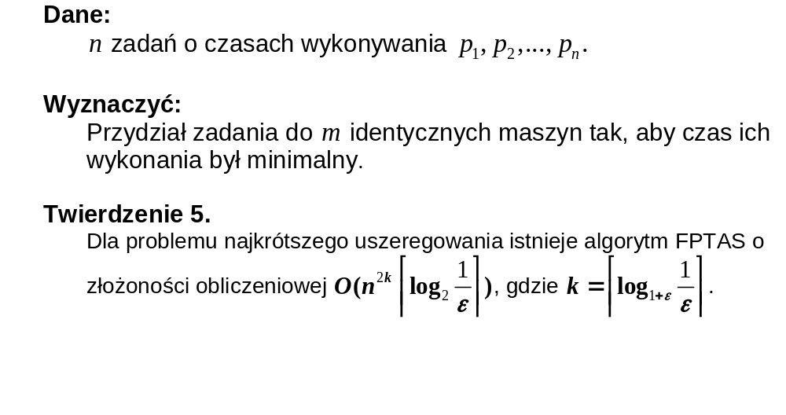
Problem najkrótszego uszeregowania

Slide 20
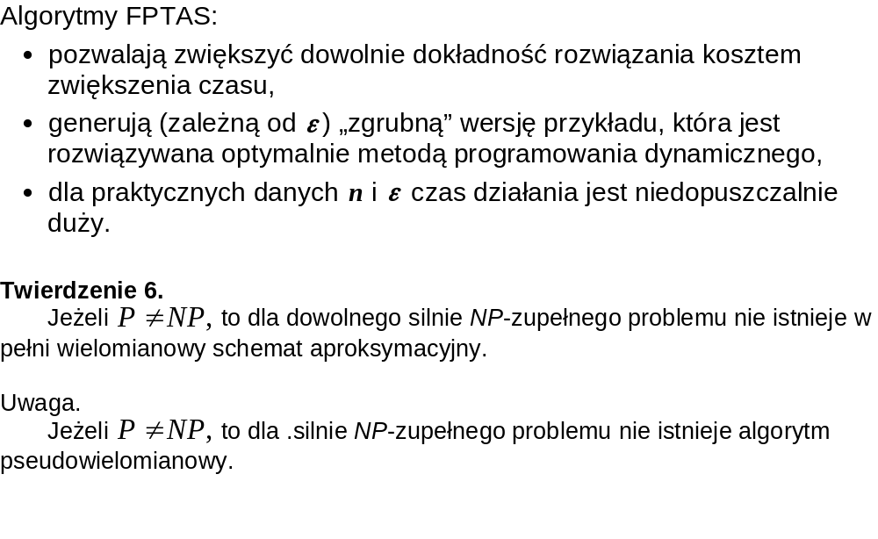
Schematy aproksymacyjne

Slide 21
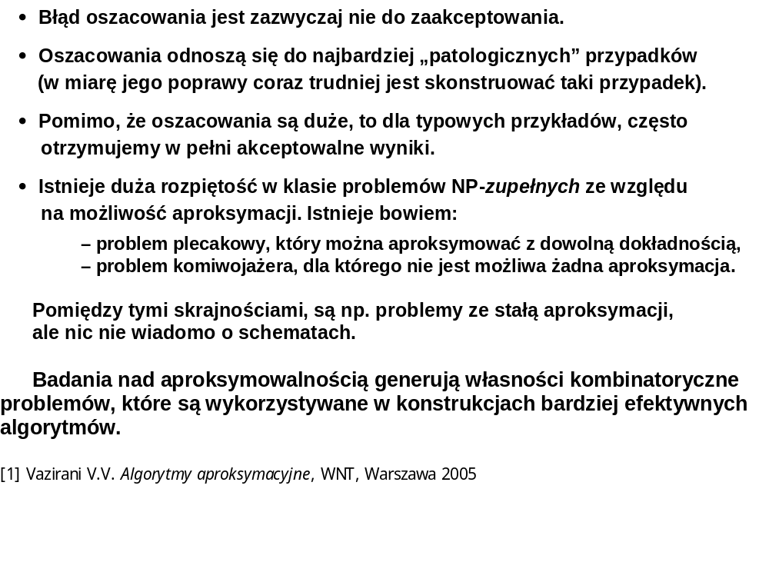
Algorytmy aproksymacyjne podsumowanie

